Slide 1

Cezar Petreanu, Grigorie- Theodor Smarandache Cristian- Alexandru Gusatu
ADHD vs temperament coleric fara o educatie din familie pentru respectarea unor reguli de baza

Slide 2
Pentru a înțelege mai bine asemănăriile și deosebirile dintre un copil ce suferă de ADHD și un copil ce are un temperament predominant coleric ar trebui să înțelegem ce înseamnă fiecare.
ADHD-ul este mai mult decât modelul copilului excesiv de hiperactiv ce incalcă toate reguliile si este rezistent la orice formă de disciplinare.
ADHD-ul este o tulburare neurodezvoltatoare, fiind o condiție medicală prezentă încă de la naștere.

Slide 3
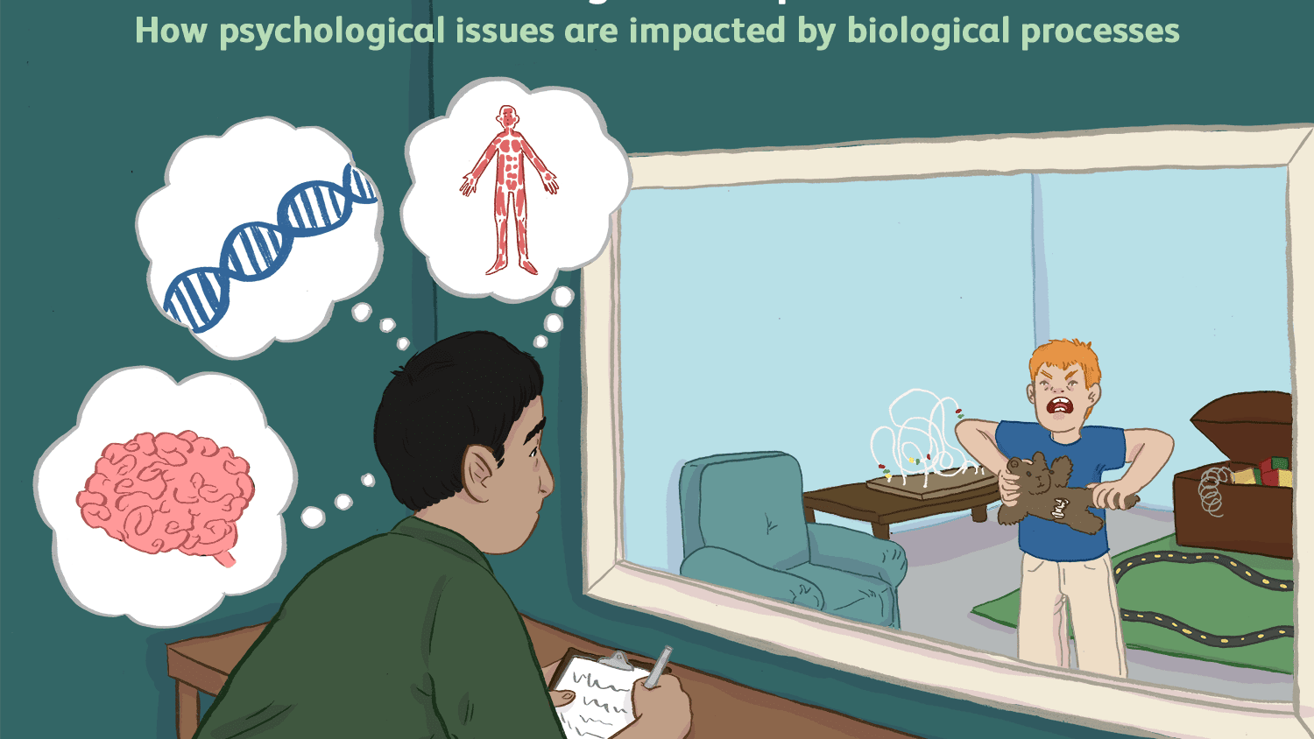
ADHD
In obținerea unui diagnostic corect este foarte importantă experiența specialistului, pentru ca această tulburare se poate confunda cu alte probleme de comportament.
De asemenea, pentru o identificare corectă a ADHD-ului se recomandă urmărirea copilului pentru o perioadă de minim 6 luni.

Slide 4
ADHD
Un copil ce prezintă manifestări ale ADHD-ului doar în anumite circumstanțe, cel mai probabil nu suferă de ADHD, ci de o altă afecțiune medicală sau psihologică.
Zahărul nu provoacă ADHD. Această tulburare nu este cauzată de timp îndelungat în fața televizorului, de condiții neprielnice acasă / la școală sau de alergii alimentare.
Există 3 tipuri de adhd: in care predomină neatenția (predominant la femei), în care predomină impulsivitatea (predominant la bărbați) sau hiperactivitatea (predominant tot la bărbați)
Un copil poate să sufere de toate trei sau doar de unul.

Slide 6
Coleric
Temperamentul = felul cum reacționează, sau cum se comportă în anumite situații de schimbare a unor elemente din mediul înconjurător.
Cele patru temperamente sunt: sangvin, coleric, flegmatic și melancholic.
Persoanele cu un temperament coleric au o personalitate extrovertă, se simt confortabili în situații sociale
colericii se remarcă prin ambiția și atitudinea lor de lideri
Ei tind să aibă o fire agresivă, energică, având o dorință puternică de a se impune în rândul celorlalți

Slide 7
Coleric
Calități
Sunt muncitori, determinați să ducă un lucru la bun sfârșit
Sunt independenți, au încredere în aptitudinile lor și încearcă să rezolve problemele singuri
Defecte
Au o fire irascibilă, sunt predispuși la probleme cu furia
În ciuda personalității extroverte, își găsește cu greu prieteni

Slide 8
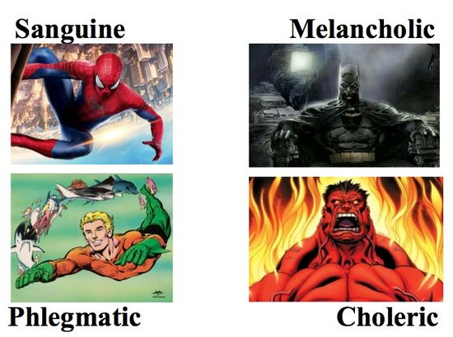
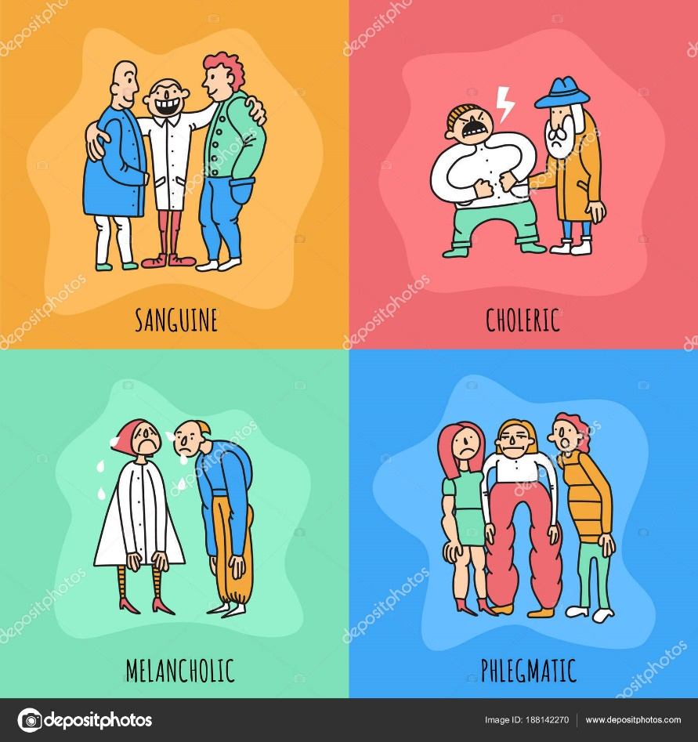

Slide 9
Asemănari
Ambele sunt înăscute și nu pot fi schimbate de-a lungul vieții. În schimb, persoanele cu un temperament coleric își pot adapta felul de a fi la normele sociale mult mai ușor decât cei ce suferă de ADHD.
Ambele tipuri tind să fie impulsive.
Nu respectă regulile
Tind să vorbească neîntrebați
Sunt energici
Stabilesc cu greu legături sociale profunde
Emoții exagerate

Slide 10
Deosebiri
ADHD | Temperament predominant Coleric
Este o tulburare neurodezvoltatoare | Este un set de trăsături fiziologice și nervoase
Deficit de concentrare | Nivel crescut de activitate mentală
Pot să își controleze conștient reacțiile în urma unor tratamente îndelungate | Pot să își controleze conștient reacțiile fără un ajutor extern
Din cauza deficitului de concentrare nu pot urmări un plan îndelungat | Pot să își asume rapid idealuri și să se țină de ele
Își menține cu greu concentrarea la școala sau la joacă | Poate să își mențină concentrarea dacă motivația este suficient de mare
Evită activitățile care necesită efort intelectual susținut | Evită activitățile care necesită efort intelectual sustinut dacă nu îi garantează apreciere

Slide 11
Sugestii
Un copil care suferă de ADHD sau care are un temperament coleric nu ar trebui discriminat față de restul mulțimii, ci dimpotrivă, energia lui ar putea fi folosită pentru a atrage chiar și persoanele retrase.
Acesta este o perlă ce trebuie încurajată să experimenteze pozitiv si să întrebe activ orice curiozitate legată de materia la care participă. În acest fel le va arăta celorlalți că nu este nici o problemă să gresești sau să fii curios și va ridica nivelul de satisfacție a învățării asupra colectivului.
Un elev nu trebuie comparat direct cu un alt coleg, în schimb acesta ar trebui motivat printr-o laudă generală: „Vă rog să observați cu toții modul deosebit în care X a rezolvat problema”. Laudele și încurajările trebuie să fie constante pe parcursul predării pentru a păstra nivelul de motivație și satisfacție al învățării.

Slide 12
Sugestii
În ciuda impulsivității caracteristice celor două tabere, aceștia sunt si foarte sensibili.
Din această cauză, tonalitatea vocii în exprimare este un punct cheie pentru a ajunge la ei. O mustrare probabil îi va face să realizeze că au făcut ceva gresit, dar nu și ce, pentru că au reacționat natural.
În schimb, o voce empatică ce le explică problema îi va face să înțeleagă că sunt printre persoane de încredere ce le vor binele și vor încerca să își schimbe conștient acțiunile pe viitor.

Slide 13
Sugestii
Copiii care sunt foarte impulsivi pot avea probleme cu dezvoltarea unor prietenii durabile. Aceste obstacole pot duce la scăderea drastică a stimei de sine. Tulburarea crește și riscul de depresie și anxietate.
Astfel, e rolul nostru ca profesori să încercăm să integrăm social și academic acești elevi. Trebuie să le acordăm răbdare și atenția necesară pentru a se putea dezvolta în parametrii relativ normali. Pâna la urmă, chiar dacă nu ai nici un prieten, profesorul va fi mereu alături de tine, pentru a-ți ilumina calea :D

Slide 14
Sugestii
Dacă observi că grupul tău țintă are cel puțin o persoană cu deficit de atenție, ar fi bine să le oferi un stimul. Încercați să predați printr-o serie de pași micuți cu un feedback constant și urmăriți dacă cineva s-a pierdut.
Pâna la urmă, simptomele negative ale ADHD-ului se tratează mult mai usor dacă alături de medicamentație se participă activ din partea cadrelor didactice si al părinților.
De asemenea, un copil demotivat pentru că nu poate fi atent va aștepta cu nerăbdare ora dumneavoastra în care poate într-adevăr să urmărească ceva.

Slide 15
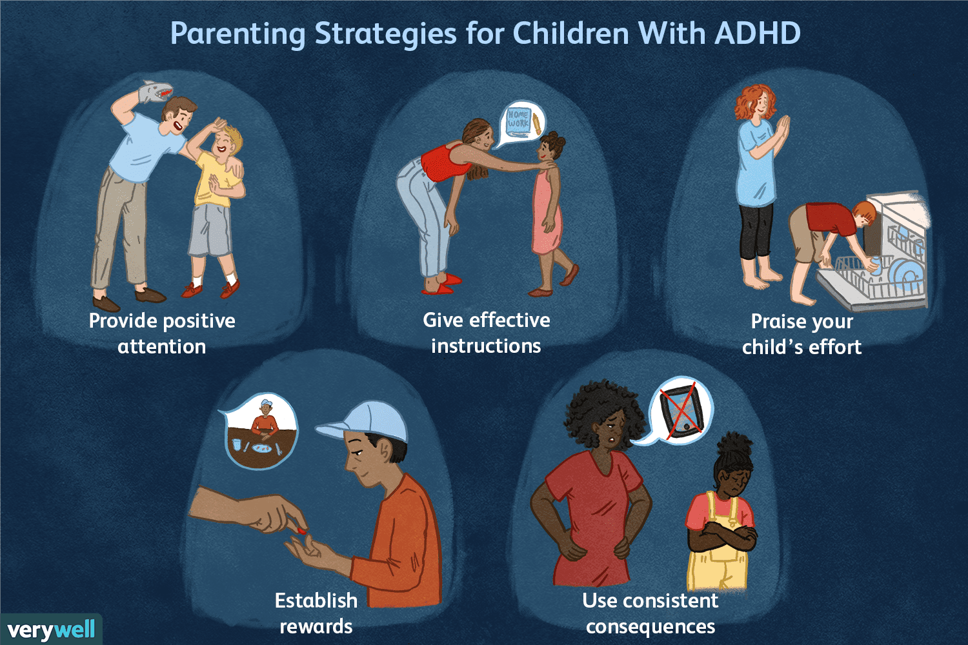

Slide 16

La povești cu Grig

Slide 17
Bibliografie
https://www.reginamaria.ro/articole-medicale/adhd-ce-este-si-cum-il-recunoastem-corect
https://psihoterapieiasi.com/blogs/news/psiholog-iasi-psihoterapeut-iasi-ce-este-temperamentul-coleric
https://algoritm-centr.ru/ro/the-toland-john/harakternye-cherty-holerika-holerik-harakteristika-psihotipa-test-na.html
http://www.medfam.ro/mf/mf/mf14/psiho14.html
https://www.medlife.ro/articole-medicale/deficitul-de-atentie-la-copii-care-sunt-simptomele-tulburarii-si-cum-ii-putem-ajuta-pe-cei-afectati.html
https://www.academia.edu/9296336/PSIHOLOGIA_EDUCA%C5%A2IEI_CAPITOLUL_I_CE_ESTE_PSIHOLOGIA_EDUCA%C5%A2IEI
https://www.clinicaoananicolau.ro/adhd-copii-ce-este/
http://temperaments.fighunter.com/?page=choleric
Temperament - Wikipedia

